Slide 1
LÆR Å LASTE NED APPAR
Læringsmål:
å kunne finne og opne app-butikken
å kunne søkje fram og kjøpe appar
å kunne slette appar
Notes:
Gå gjennom læringsmåla med kursdeltakarane før du startar opplæringa. Dette vil gjere det lettare å leggje vekt på og hugse den viktigaste kunnskapen.

Slide 2
Del 1
Litt om ulike telefonar og nettbrett

Slide 3
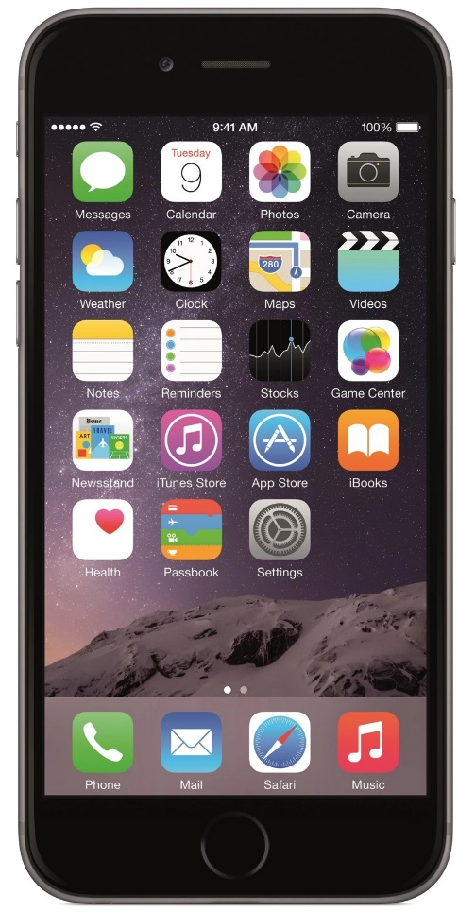
Litt om ulike telefonar og nettbrett
1
iPad/iPhone
Notes:
Det er hovudsakleg tre typar smarttelefonar og nettbrett som blir brukte i Noreg.
Det er mange som har ein iPad eller iPhone.

Slide 4
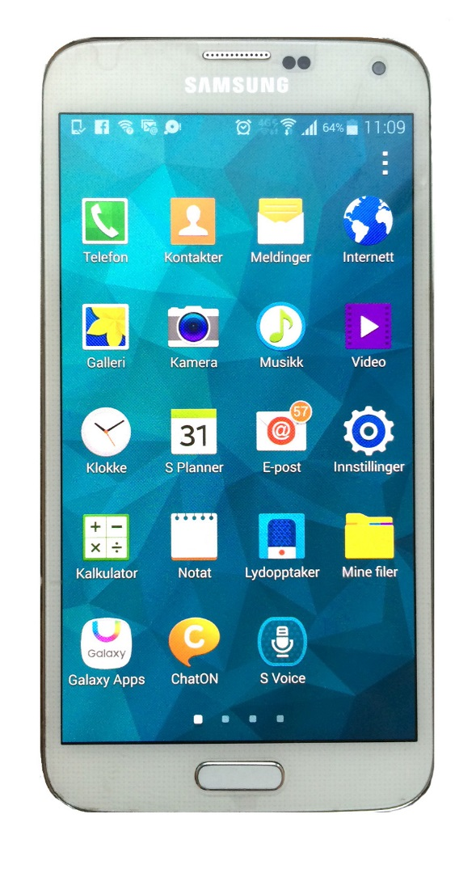
Litt om ulike telefonar og nettbrett
1
iPad/iPhone
Android
Notes:
Det er også mange som har Android-telefonar og -nettbrett.

Slide 5
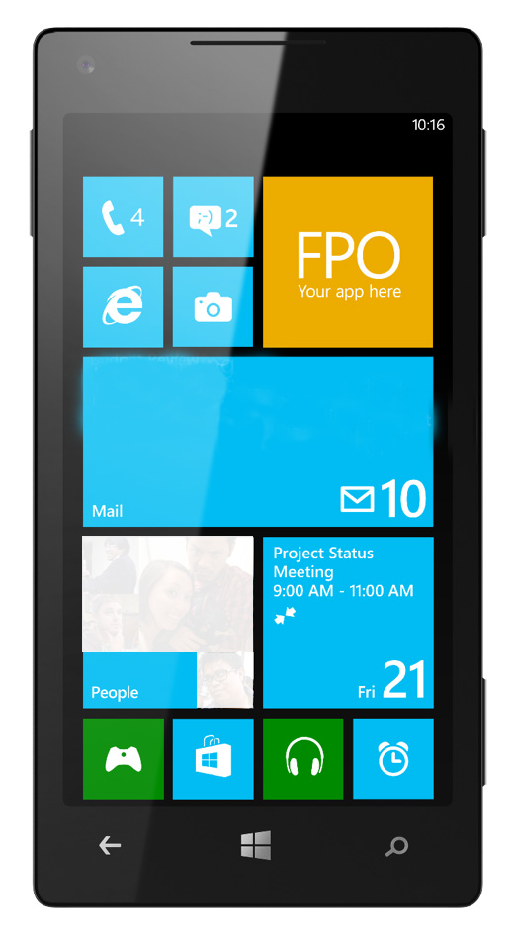
Litt om ulike telefonar og nettbrett
1
iPad/iPhone
Android
Windows
Notes:
Og nokre brukar telefonar og brett med Windows på.
Ein smarttelefon har ofte fleire funksjonar enn eit nettbrett, og nettbrett og telefonar frå ulike leverandørar er ikkje heilt like, men dei liknar veldig på kvarandre og kan stort sett gjere dei same tinga.
På dette kurset skal vi lære å laste ned appar til nettbrett og telefon. Bilete og forklaringar vil vere tilpassa alle dei vanlegaste smarttelefonane og nettbretta.

Slide 6
Del 2
Finn brukarnamnet ditt

Slide 7



Finn brukarnamnet ditt
2
iPad/iPhone
Android
Windows
Notes:
Dersom dette er første gongen du brukar app-butikken, må du logge inn med brukarkonto og passord. Dei fleste har alt ein brukarkonto. Han blir ofte oppretta i samband med at ein kjøpte nettbrettet eller telefonen og starta utstyret for første gong. For å finne ut om du har ein slik konto må du gå til innstillingane på telefonen.
Ikonet for innstillingar ser slik ut.

Slide 8

Finn brukarnamnet ditt
2
iPad/iPhone
Android
Windows
Notes:
Trykk på ikonet for innstillingar.

Slide 9
Finn brukarnamnet ditt
2
iPad/iPhone
Android
Windows
Innstillingar
iTunes og App Store
Innstillingar
Kontoer
Innstillingar
E-post
Notes:
No er du inne på innstillingar.
På skjermen dukkar det opp ein lang meny med mange punkt.
iPad- og iPhone-brukarar trykkjer på menypunktet som heiter «iTunes og App Store»
Android-brukarar trykkjer på menypunktet «Kontoer»
Dei som brukar Windows, trykkjer på menypunktet «E-post»

Slide 10

Finn brukarnamnet ditt
2
iPad/iPhone
Android
Windows
Innstillingar
iTunes og App Store
Apple-ID
Innstillingar
Kontoer
Google
Innstillingar
E-post
Kontoer
Notes:
iPad- og iPhone-brukarar finn brukarnamnet sitt under «Apple-ID».
Android-brukarar finn brukarnamnet sitt under punktet «Google», ofte med bilete av ein liten «g» ved sida av.
Windows-brukarar finn brukarnamnet sitt under «Kontoar».
For mange vil brukarkontoen/ID-en vere ei e-postadresse dei kjenner igjen.
Ta ei runde og sjekk at alle har funne e-postadressa dei skal logge på med.
Dersom du synest brukarnamnet er vanskeleg å hugse i hovudet, kan du skrive det ned, slik at du hugsar det til etterpå.

Slide 11
Finn brukarnamnet ditt
2
iPad/iPhone
Android
Windows
Innstillingar
iTunes og App Store
Apple-ID
Innstillingar
Kontoer
Google
Innstillingar
E-post
Kontoer
Notes:
Dei som ikkje har ein konto dei kan logge på med, må lage/opprette ein slik konto. Det er ganske likt det å lage ei e-postadresse, og det er noko du berre treng å gjere éin gong.
Hjelp dei som ikkje har ein brukarkonto, med å opprette ein.

Slide 12
Del 3
Logg inn på din app-butikk

Slide 13



Logg inn på din app-butikk
3
iPad/iPhone
Android
Windows
Notes:
Når du er tilbake på startskjermen på telefonen eller nettbrettet ditt, er det på tide å finne app-butikken.
Symbolet for din app-butikk ser du ovanfor.
For å kunne bruke app-butikken må du vere kopla til Internett.
Pass på at alle har funne app-butikken sin før du går vidare.

Slide 14
Logg inn på din app-butikk
3
iPad/iPhone
Android
Windows
Notes:
Opne app-butikken ved å klikke på han. Logg deg på, og følg instruksjonane.
Skriv inn e-postadressa i feltet for e-postadresse (bruk adressa som vi fann under innstillingar tidlegare).
Skriv inn passord i feltet for passord.
Dei som har brukt app-butikken før, er ofte allereie logga inn.
Vent med å gå vidare til alle er logga inn.

Slide 15
Del 4
Søk fram ein app

Slide 16

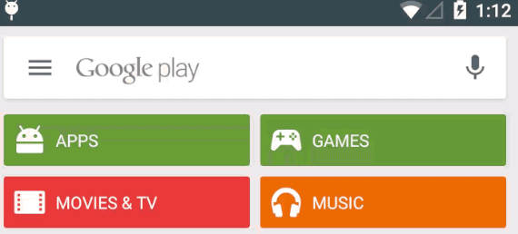
Søk fram ein app
4
iPad/iPhone
Android
Windows
Notes:
Det finst mange appar. Mange av dei mest populære ser du med ein gong du opnar app-butikken. For å sjå fleire kan du rulle nedover sida. Ofte veit ein kva for app ein er på utkikk etter. For å finne appen må ein søkje etter han.
Dei som brukar iPad/iPhone eller Windows, må trykkje på forstørringsglas-symbolet for å søkje. Då dukkar det opp eit søkjefelt på skjermen.
Android-brukarar finn eit søkjefelt øvst på skjermen og må trykkje på det for å kunne starte eit søk.

Slide 17



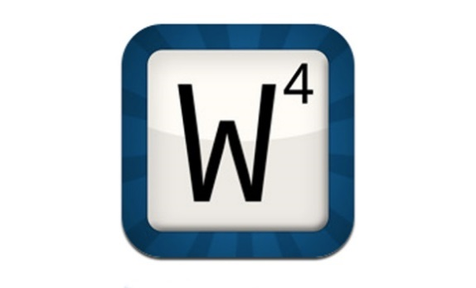

Søk fram ein app
4
Vipps frå DNB
Facebook
NRK Radio
Wordfeud
VG-TV
Notes:
Det finst mange appar som det går an å laste ned. Ein app er eit program som enkelt lèt deg bruke digitale tenester ved bruk av smarttelefon eller nettbrett.
Appar kan gi deg tilgang på nyheitsstoff, underhaldning, spel, banktenester, sosiale medium og mykje, mykje anna. Veit du om ein du gjerne vil ha på telefonen eller nettbrettet, kan du søkje fram denne. Viss ikkje, kan du laste ned ein av desse.
På slutten av dette kurset lærer du å fjerne appar frå telefonen og nettbrettet igjen, så det er ikkje så farleg kva du vel å laste ned no.

Slide 18
Del 5
Last ned ein app

Slide 19

Last ned ein app
5
Wordfeud
Notes:
Vi startar med å finne ein app vi har lyst til å laste ned. Dømet eg brukar, er Wordfeud – eit Scrabble-liknande spel som var veldig populært for nokre år sidan.

Slide 20
Last ned ein app
5
iPad/iPhone
Android
Windows
Notes:
Eg startar med å søkje opp Wordfeud i app-butikken min.

Slide 21
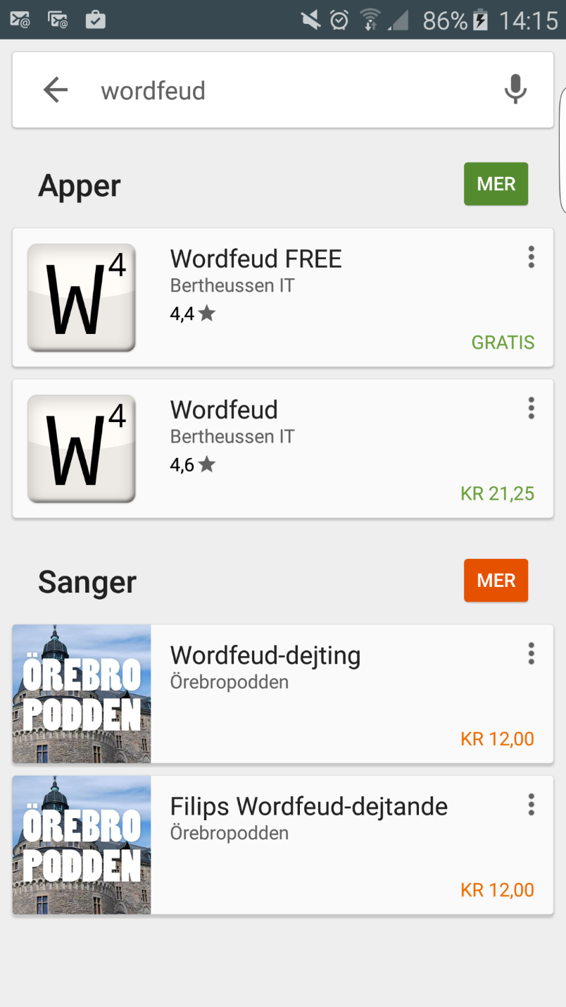
Last ned ein app
5
Notes:
No dukkar det opp ei liste over dei appane som passar med søket mitt.
Her ser eg at det er dei to øvste resultata som er mest interessante for meg.

Slide 22
Last ned ein app
5
Notes:
Ser ein litt nærare på lista, ser ein at ein versjon av Wordfeud er GRATIS …

Slide 23
Last ned ein app
5
Notes:
… medan den andre kostar pengar. Når det skjer, er det ofte fordi ein av versjonane, den som er gratis, kjem med reklame, medan den som kostar pengar, kjem utan. Har ein moglegheita, er det ofte lurt å prøve gratisversjonen før ein bestemmer seg for om ein app er verd å bruke pengar på.
Nokre appar finst berre i gratis-versjonar (det vil ikkje nødvendigvis seie at dei inneheld reklame), medan andre kan ein berre laste ned dersom ein betalar for dei.
For å lese meir om appen før du lastar han ned, trykkjer du på han éin gong.

Slide 24
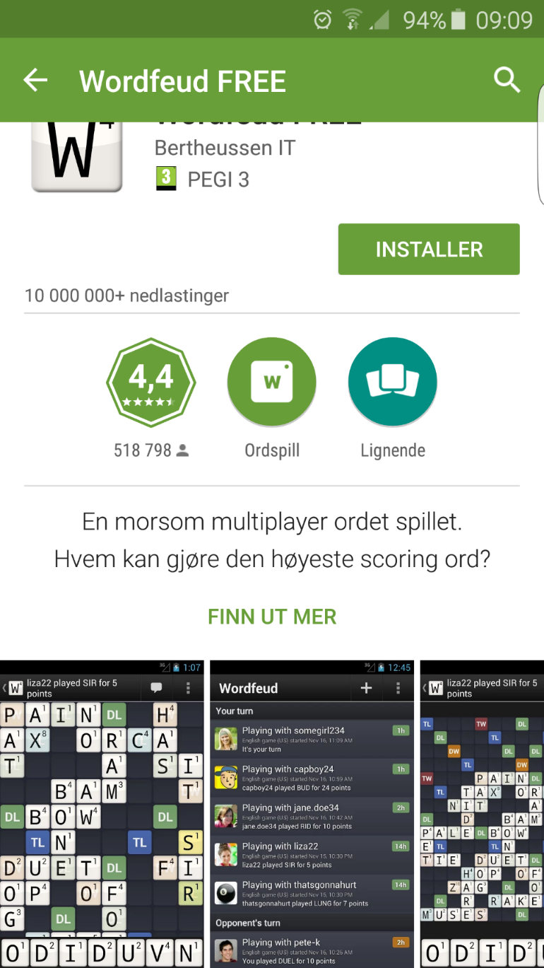
Last ned ein app
5
Notes:
Slik kan ei informasjons- og nedlastingsside for ein app sjå ut. Det varierer avhengig av kva app-butikk og kva for nettbrett eller smarttelefon ein brukar.
Dette biletet viser informasjon om gratisversjonen av Wordfeud.

Slide 25
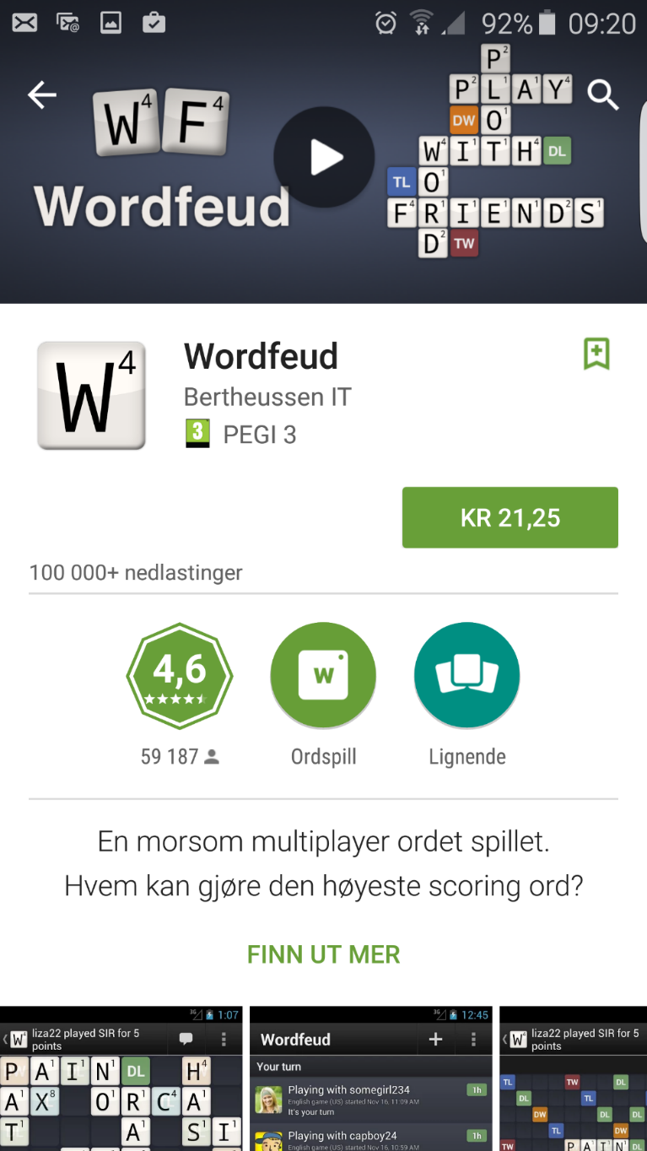
Last ned ein app
5
Notes:
Her kan vi sjå korleis versjonen som kostar pengar, ser ut.

Slide 26
Last ned ein app
5
Notes:
For å laste ned appen må ein trykkje på ein knapp som ligg langt oppe på sida, gjerne like ved ikonet til appen.
Kva som står på knappen, er avhengig av kva for app-butikk ein brukar.

Slide 27
Last ned ein app
5
iPad/iPhone
HENT
eller
19,00 kr
Notes:
På appar hos iPad/iPhone-brukarar står det «hent» eller prisen på appen.

Slide 28
Last ned ein app
5
iPad/iPhone
HENT
eller
19,00 kr
INSTALLER
eller
KJØP
Notes:
Trykkjer du éin gong på «Hent», står det «Installer». Kostar appen noko, trykkjer du på prisen. Då står det «Kjøp».

Slide 29
Last ned ein app
5
iPad/iPhone
HENT
eller
19,00 kr
INSTALLER
eller
KJØP
Notes:
Trykk ein gong til for å laste ned eller kjøpe appen.

Slide 30
Last ned ein app
5
Android
Windows
INSTALLER
INSTALLER
eller
eller
19,00 kr
19,00 kr
Notes:
Med Android- og Windows-telefonar kan du trykkje éin gong på «Installer» eller knappen med prisen på.
Nokre kan bli bedne om å leggje inn betalingskort-informasjon. Då er det berre å følgje instruksjonane på skjermen. Dette gjer ein stort sett éin gong.
App-butikken hugsar kortet for deg og belastar ikkje kortet ditt med noko utan godkjenning frå deg.

Slide 31
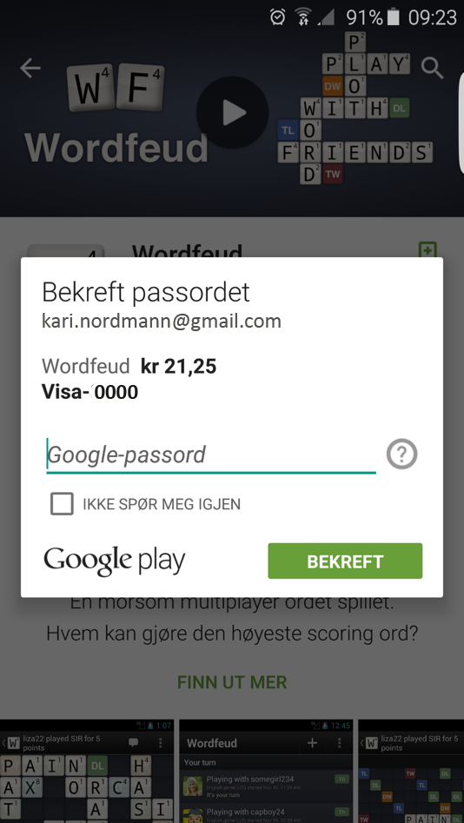
Last ned ein app
5
Notes:
Nokre vil bli bedne om å skrive inn eit passord for å laste ned appen. Skriv inn passordet, og trykk på «Bekreft» eller «Godta».
Nokre kan bli bedne om å bruke fingeravtrykk for å få lasta ned appen.

Slide 32

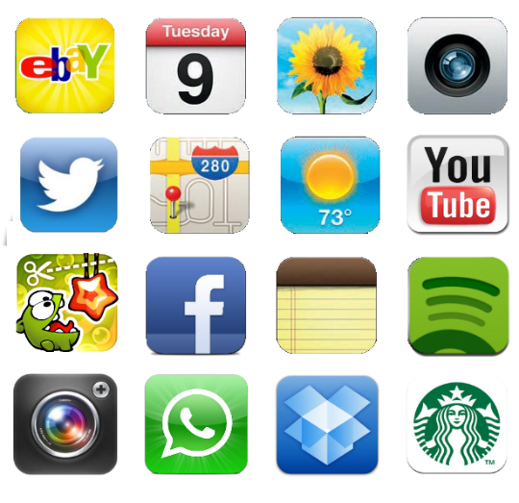


Last ned ein app
5
Notes:
Når nedlastinga er ferdig, legg appen seg mellom dei andre appane du alt har på telefonen din eller nettbrettet ditt. For å finne han må du bla gjennom appane til du finn ikonet til den nye appen.

Slide 33

Last ned ein app
5
Notes:
No kan du trykkje på appen for å opne han, akkurat som med alle appane du har opna på telefonen din frå før.
Forsikre deg om at alle har fått lasta ned ein app og funne han igjen på mobilen/nettbrettet før du går vidare.

Slide 34
Del 6
Slett appar

Slide 35


Slett appar
6
1 sek
Notes:
Nokre gonger ønskjer ein å fjerne ein app frå smarttelefonen eller nettbrettet sitt. Nokre appar går ikkje an å fjerne fordi dei kjem med nettbrettet eller telefonen, men alle appar du lastar ned sjølv, kan du fjerne.
Først må du finne appen du ønskjer å fjerne.
Set fingeren din på han og hald inne i minst eitt sekund. No skjer det noko på skjermen.

Slide 36


Slett appar
6
iPad/iPhone
Android
Windows
AVINSTALLER
Notes:
Dei som brukar iPad/iPhone, ser at alle ikona på skjermen begynner å riste og får eit kryss i venstre hjørne.
Dei som brukar Android, ser at det dukkar opp ei linje med ei bossbøtte øvst på skjermen. Slepper de appen med fingeren, blir biletet normalt igjen.
Windows-brukarar får opp moglegheita «Avinstaller» på skjermen.

Slide 37
Slett appar
6
iPad/iPhone
Android
Windows
AVINSTALLER
Notes:
For å avinstallere appen på iPad/iPhone trykkjer du på krysset. Så kan du trykkje på «heim»-knappen, slik at ikona sluttar å riste.

Slide 38
Slett appar
6
iPad/iPhone
Android
Windows
AVINSTALLER
Notes:
Android-brukarar brukar fingeren på skjermen og dreg programmet opp til …

Slide 39
Slett appar
6
iPad/iPhone
Android
Windows
AVINSTALLER
Notes:
… bossbøtta og ….

Slide 40
Slett appar
6
iPad/iPhone
Android
Windows
AVINSTALLER
Notes:
… slepp.

Slide 41
Slett appar
6
iPad/iPhone
Android
Windows
AVINSTALLER
Notes:
Windows-brukarar trykkjer på «Avinstaller».

Slide 42
Slett appar
6
iPad/iPhone
Android
Windows
AVINSTALLER
Notes:
Blir du beden om stadfesting etter dette, trykkjer du «Ja» eller «Avinstaller».
Appen skal no vere sletta frå nettbrettet eller telefonen.

Slide 43
Ferdig – godt jobba, alle saman!
No kan de øve på
å søkje fram appar
å laste ned appar
å slette appar frå smarttelefonen

